Slide 1
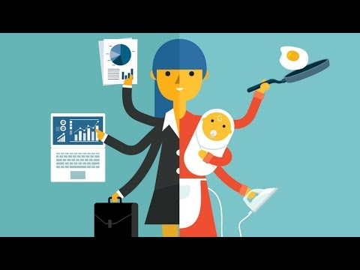
Calidad de vida laboral ante la nueva normalidad
Dra. Angélica Riveros Rosas
UNAM

Slide 2

La calidad de vida laboral
Es un constructo multidimensional que integra aspectos objetivos y subjetivos del bienestar en los trabajadores buscando su seguridad, satisfacción y compromiso laboral.
El ambiente físico
Sentimientos por su trabajo
Ambiente de trabajo

Slide 3
La calidad de vida laboral integra:
En el trabajo la afectan:
Desbalance entre esfuerzo y recompensa
Injusticia en reglas y normas
Inseguridad laboral
Contratos temporales
Horarios irregulares
Ambientes conflictivos y acosos
Ambigûedad de rol o roles conflictivos
Harvey, S. B., Modini, M., Joyce, S., Milligan-Saville, J. S., Tan, L., Mykletun, A., ... & Mitchell, P. B. (2017).
Condiciones de trabajo
  Higiene del trabajo
  Seguridad laboral y económica
  Estabilidad contractual
  Comunicación eficaz
Salud mental.
  Seguridad psicológica
  Atención a la dignidad
  Promoción de un ambiente y cultura saludables
  Atención a enfermedades laborales
Salud física.
  Condiciones para su preservación y recuperación
Salud social.
  Derecho a la recreación y descanso
  Capacidad para la atención de necesidades personales y familiares

Slide 4
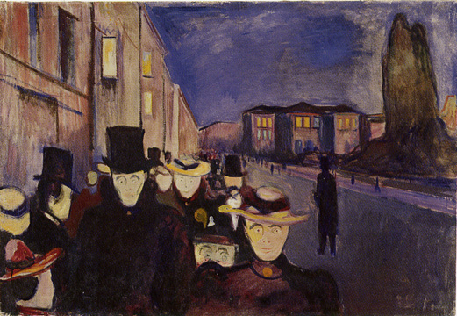
Algunas consecuencias de su deterioro
>Enfermedades crónicas
>Dolor e incapacidad de atención a actividades domésticas
>Presentismo y descuido a la salud física
<Satisfacción laboral y familiar
>Trastornos del estado ánimo (espectro ansioso y depresivo)
< Involucramiento con la organización y sus resultados
> Conflicto en la interacción familiar
> Afecto negativo
< Incapacidad para lidiar con dificultades cotidianas
Edvard Munch, 1892, Evening on Karl Johan Street.

Slide 5
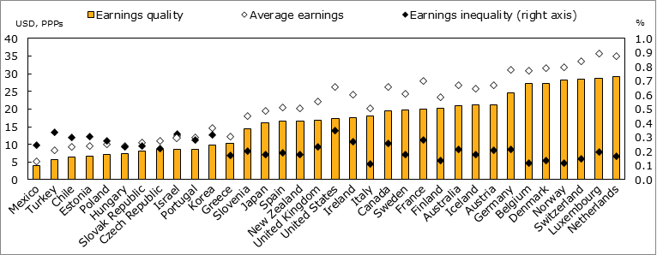
México en relación a otros países, OCDE 2013.

Slide 6
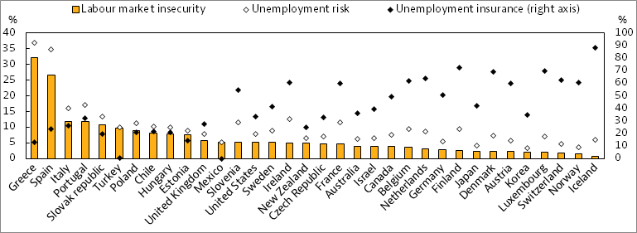
México en relación a otros países, OCDE 2013.

Slide 7
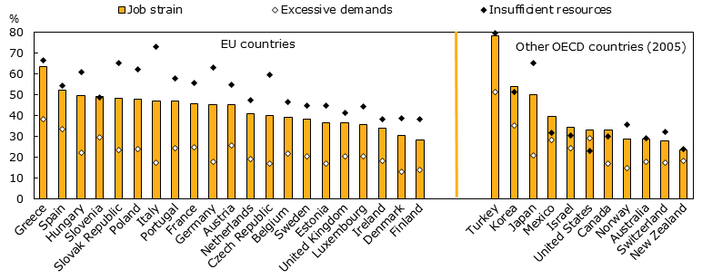
México en relación a otros países, OCDE 2013.

Slide 8

Algunas consecuencias de la pandemia en el empleo en México.
37.7% al menos un integrante de la familia ha perdido su empleo.
30.1% le parece muy probable que alguien en el hogar lo pierda.
61.6% de los hogares tuvieron un menor ingreso en marzo al que recibieron en febrero.

Slide 9
La precariedad laboral en cuarentena:
La mayor inseguridad laboral
Dificultad en conciliación trabajo-familia
Presencia de niños pequeños
Protegen:
La mayor escolaridad
Acceso a la naturaleza
A partir de la cuarta semana aumentó ansiedad, depresión e insomnio.
Mayor afectación emocional en mujeres.

Slide 10
La nueva normalidad en la CDMX.
Transición ordenada y gradual hacia el color naranja.
Gobierno de la CDMX, 12 de junio 2020.
El color se establece a partir del decremento durante dos semanas de ocupación hospitalaria.
Reactivación de actividades habituales de manera gradual como:
Liberación de estaciones de metro y metrobus.
Abren: Industrias manufactureras, comercios (menos de cinco empleados), tianguis y mercados, hoteles y centros comerciales (30% capacidad), restaurantes (40% capacidad).
Próximamente servicios religiosos (50% de su capacidad).

Slide 11



La cuarentena y la nueva normalidad
Cambios drásticos en:
Formas de convivencia y trabajo
Precauciones sanitarias para permanecer relativamente seguros
Espacio de trabajo
Hogar
Recreación y autocuidado

Slide 12
Espacio de trabajo
Medidas generales.
Se traslada al hogar
Se mantienen en su lugar
Uso de equipo de protección (cubrebocas y careta al ingreso).
Limpieza y desinfección de espacios.
Distancia interpersonal.
Ventilación natural.
Flujos de entrada y salida.
Escalonamiento de horarios y días.
Filtros sanitarios.
Implicaciones sobre el uso de recursos (teléfono, internet, atención).
Uso de espacios compartidos y necesidades especiales (silencio, orden, sin interrupciones).
Nuevos horarios para las actividades.

Slide 13
Hogar
Cambios en rutinas
Nuevas necesidades
Las personas permanecen en días y horarios en los que habitualmente no están.
La presencia de las personas tiene nuevos significados (niños y adultos).
Percepción de que si no se está en el espacio laboral, no se está trabajando.
  Sobre exigencia de disponibilidad y resultados
Actividades adicionales
  Laborales
  Cuidado sanitario
  Académicas de hijos
Actividades regulares
  Mayor intensidad
  Interrupciones
Modificación de rol
  Re asignación de actividades
  Funcionamiento diferente al habitual.

Slide 14
Recreación y autocuidado
Cambios en rutinas
Nuevas necesidades
Limitación sobre el acceso a espacios
  Gimnasios
  Parques y espacios recreativos
  Condicionamiento del acceso a centros comerciales
Percepción de deterioro en
  Diversidad de opciones
  Libertad de elección
  Oportunidades
  Aburrimiento
Actividades adicionales
  Ejercicio
  Alimentación
  Posibilidad de procrastinación
  Dificultades de concentración y memoria
  Preservar horarios
Atención a las necesidades de otros miembros de la familia
  Aburrimiento
  Exigencia de atención y actividades recreativas habituales

Slide 15
Las emergencias sanitarias, cuarentenas y sus efectos psicológicos (Brooks, et al., 2020).
Se cuenta con experiencias en China y Canadá por el SARS (Severe Acute Respiratory Syndrome) en 2003.
En países africanos por los brotes de Ébola en 2014.
Los efectos psicológicos fueron menos dramáticos en las cuarentenas voluntarias que en las forzosas.

Slide 16
Efectos psicológicos (Brooks, et al., 2020).
Trastorno por estrés:
  Alteración emocional
  Síntomas depresivos
  Agotamiento emocional
  Síntomas ansiosos
  Irritabilidad, enojo
  Insomnio
Trastorno por estrés post traumático.
Trastornos relacionados a trauma.
Los efectos permanecen después de finalizada la cuarentena (< relacionados a ansiedad, > relacionados a enojo).

Slide 17
Efectos psicológicos (Brooks, et al., 2020).
Después de la cuarentena:
  Evitación a personas que estornudan o tosen.
  No presentarse al trabajo.
  Evitación de lugares cerrados o saturados.
  Evitación de espacios públicos.
  Postergación de las actividades habituales (meses).
  Angustia económica (enojo y ansiedad, meses).
  Estigma (trabajadores de la salud, pero también en afectados y recuperados).

Slide 18
Fuentes de estrés (Brooks, et al., 2020).
Cuando la duración es mayor a 10 días.
Temor a la infección
  Imposibilitados a mantener la cuarentena.
  Angustia ante síntomas parecidos.
  Temor a transmitirla.
  Temor al estigma.
  Mayor afectación en mujeres embarazadas y con niños pequeños.
Estresores económicos
  Inestabilidad laboral.
  Despidos o sin goce de sueldo.
  Ahorros insuficientes.

Slide 19
Fuentes de estrés (Brooks, et al., 2020).
Angustia por frustración y aburrimiento
  Sensación de aislamiento.
  Incapacidad de participar en actividades cotidianas afuera .
  Limitación en servicios y productos.
  Imposibilidad de cocinar como debe ser.
  Información poco clara o contradictoria.

Slide 20
Efectos diferenciales (Brooks, et al., 2020).
Mayor afectación…
Menor educación.
Presencia de hijos pequeños.
Sintomatología psiquiátrica y psicológica previa.
Estrategias de afrontamiento por evitación.
  Perfeccionistas, adicciones, dependientes, entre otros.
Jóvenes (16 y 24 años).

Slide 21
¿Qué ocurre psicológicamente?
Información poco clara, incompleta, catastrófica
Desconfianza, temor y vigilancia (síntomas e información)
Adoptar nuevas estrategias (higiene, trabajo, convivencia)
Errores, frustración, limitaciones
Mayor esfuerzo en búsqueda de:
Certidumbre, estabilidad, alcance de metas.

Slide 22
¿Consecuencias?
Estados de alerta ansiosa.
Insomnio, incapacidad de recuperación y análisis de la información.
Mayor malestar, agotamiento e incapacidad.
Consolidación de insuficiencia (esfuerzos, información, personal).
Estrés y agotamiento
Necesidades insatisfechas
Estrategias poco funcionales
Estrategias de evitación
(uso de sustancias, distractores, aislamiento).
Conflicto ante situaciones frustrantes (intolerancia, irritabilidad, impulsividad).
Imaginar los peores escenarios.
Desconfianza y búsqueda de aseguramiento constante.
Frustración ante el esfuerzo.
Malestar inesperado (nuevas rutinas e información preocupante).
Noción de impotencia y posibilidad de daño, enojo, tristeza.

Slide 23
¿Consecuencias positivas?
Estados de alerta que permiten reconocer y atender necesidades de regulación, apoyo, y autocuidado.
Reducción de malestar, capacidad de autocuidado y conexión con otros.
Consolidación de suficiencia (esfuerzos, información, personal).
Estrés, agotamiento, recuperación
Necesidades frustradas y logradas
Estrategias funcionales
Aprendizaje ante la frustración.
Malestar inesperado (nuevas rutinas e información preocupante) como comprensible.
El error como corregible.
Noción de capacidad y disponibilidad de opciones.
Estrategias funcionales:
Solución de problemas.
Búsqueda de apoyo.
Disposición a brindar apoyo.

Slide 24
Las cuarentenas intensifican a los estresores laborales habituales
Peticiones poco razonables de clientes, colegas o supervisores (horarios, condiciones, etcétera).
Cargas de trabajo altas en tareas poco agradables.
Sensación de poco reconocimiento (por subordinados o jefes).
Escaso control sobre situaciones que requieren atención.

Slide 25
Estresores frecuentes
Falta de apoyo, imposibilidad o incumplimiento de otros.
Situaciones desagradables que no van a mejorar pronto.
Rechazo social o evaluación constante.
Afectación en autos (estima, eficacia, concepto), intensificación emocional (angustia y hostilidad).
Deterioro de los recursos personales.

Slide 26
Afectación a la calidad de vida desde el individuo
Recursos personales
Condiciones laborales
Ambiente social y familiar
Salud física y mental
Condiciones económicas y sociales

Slide 27
Los recursos personales en la calidad de vida
Capacidad para:
  Reconocer el papel que se tiene en una situación y su posibilidad de modificación.
  Reconocer las implicaciones que tienen para otros las decisiones que se toman.
  Identificar la contribución que se tuvo en el alcance de una meta u objetivo.
  Negociar cambios considerando el mejor interés de los involucrados.
  Generar alternativas novedosas ante las dificultades.
  Identificar nuestras necesidades personales (emocionales, físicas, familiares, sociales, etc.) y atenderlas.
  Jerarquizar nuestra capacidad y condiciones para hacerlo.

Slide 28
Afectación a la calidad de vida desde el individuo
Recursos personales
Condiciones laborales
Ambiente social y familiar
Salud física y mental
Condiciones económicas y sociales
Crítica y propuestas viables, aceptación del contexto
Tolerancia a información negativa, capacidad de apoyo
Atención responsable y flexibilidad psicológica (resiliencia)
Atención dirigida a la seguridad, decisiones informadas

Slide 29
El deterioro de los recursos personales
  Actitudes de rechazo o evitación a personas, situaciones o actividades relevantes.
  Pensamiento lineal, incapacidad de generar alternativas “para cada solución tiene un problema” “la forma correcta de hacerlo”.
  Inercia en el procesamiento de la información, todo parece igual.
  Alteración emocional, impulsividad, pérdida de control.
  Quejarse como única o principal forma de interacción.
  Necesidad de competir y destacar, sin importar las consecuencias.
  Cansancio, olvidos, errores básicos.
  Incapacidad para descansar.
  Dificultad para tomar decisiones.

Slide 30
Afectación a la calidad de vida desde el individuo
Recursos personales
Condiciones laborales
Ambiente social y familiar
Salud física y mental
Condiciones económicas y sociales
Atención a su falla
> Crítica
Culpar a otros
< Involucramiento y apoyo
Aislamiento, enojo, irritabilidad, dolor, enfermedades por desgaste
Atención a la falla, impulsividad con extraños, exposición a riesgos.

Slide 31
Atención al malestar, algunas implicaciones para la calidad de vida laboral
Búsqueda de confianza en su punto de vista, opinión, información, etc.
Frecuentemente se expresa en opuestos como:
  Búsqueda constante de contacto social.
  Evitación de contacto (sensación de estar al límite).
  Preguntar constantemente (incluso sobre contenidos ya explicados).
  Evitación a la crítica, no solicitar retroalimentación o negociar tiempos de entrega.
  Respuestas impulsivas aun ante la posibilidad de inestabilidad en su utilidad.
  Ausencia de respuesta, aun ante la urgencia.
Capacidad para estar seguro aunque haya notado dificultades de concentración, cansancio y errores.
Permanencia de autoconcepto, estima, eficacia, “sigo siendo alguien…”
Contribuye con dudas, críticas o propuestas relevantes para todos.
Relevante, que vale la pena escuchar.
Intención para corregir o no empeorar las cosas.

Slide 32
El mejor provecho posible
Compartir (de manera segura) las dificultades de la cuarentena.
Ampliar explicaciones y requisitos del trabajo de manera escrita.
Proveer estrategias de acceso a la información por vías diferentes.
Expresar intención de apoyo, disposición a escuchar y resolver.
Asegurar que las expectativas de desempeño se entienden claramente.
Reconocimiento, no solo a los resultados, sino también a la disposición y las cualidades.
Reconocimiento del cuidado hacia otros a partir del nuestro.
Normaliza el malestar.
Apoya su capacidad de seguir instrucciones y ser responsables.
Muestra diversidad de opciones y que vale la pena su búsqueda.
Consolida que somos importantes, merecedores de apoyo, y con capacidad de ajuste y mejora constante (opuesto a la denigración ante la falla).

Slide 33
La calidad de vida laboral ante la nueva normalidad
Evidencia nuevas necesidades de funcionamiento e interacción.
Se ve más afectada en quienes tenían mayor vulnerabilidad física, económica y de salud mental.
Aglutina los elementos de bienestar personal de todos los involucrados en una organización.
Resalta la importancia de la interacción de los ámbitos, familiar, personal, laboral, social, etcétera.
Requiere de una mayor sensibilidad, capacidad y adaptación a condiciones riesgosas e inciertas.
Es una tarea que nos compete a todos.

Slide 34
Alternativas de apoyo en la CDMX
Respeto a su derecho a elegir.
Posible preocupación por estigma y preferir anonimato.
A menudo quieren el apoyo para alguien más.
  Línea de apoyo de la Secretaría de Salud: 800 00 44 800 y 800 911 2000 Sirve tanto a atención a la sospecha de contagio de COVID y otras enfermedades, así como atención a salud mental, violencia doméstica y adicciones.
  Chat de confianza del Consejo Ciudadano de la CDMX 55 5533 5533
Ambos son gratuitos y proporcionan servicios 24/7.

Slide 35
Otros recursos en la UNAM
www.misalud.unam.mx/covid19/ Información y acceso a un cuestionario para valorar la gravedad de sus síntomas y números de canalización a la Facultad de Psicología y la Secretaría de Salud.
Call Center de la Facultad de Psicología: 5025 0855 atención de lunes a viernes de 8am a 6pm.
55 4738 84 48 Lunes a domingo de 8 a 20 horas.
https://sistemasib.facmed.unam.mx/saludMental/consulta.php Departamento de psiquiatría y salud mental, Facultad de Medicina Pueden solicitar atención a problemas de salud mental, género y adicciones.

Slide 36
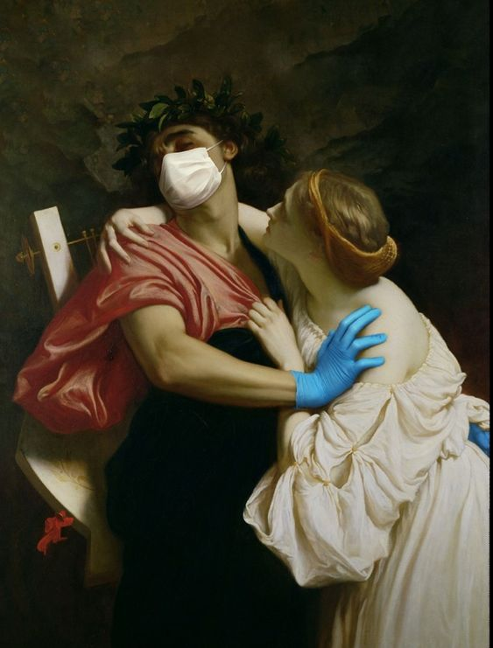
Por su atención
¡Gracias!
Angélica Riveros Rosas
UNAM
Orfeo y Eurídice. Frederick Leighton, 1864.Campaña #ArtOfQuarantine y #flattenTheCurve

Slide 37
Referencias
Brooks, S. K., Webster, R. K., Smith, L. E., Woodland, L., Wessely, S., Greenberg, N., & Rubin, G. J. (2020). The psychological impact of quarantine and how to reduce it: rapid review of the evidence. The Lancet (395),10227, 912-920.
Čehovin Zajc, Jožica & Kohont, Andrej. (2017). Impacts of Work Intensity on Employees’ Quality of Work, Life and Health. Teorija in Praksa. 54.
Expansión. (2020, 7 mayo). La crisis por el Covid-19 impacta hasta 8 millones de trabajadores. https://expansion.mx/economia/2020/05/07/desempleo-por-covid19-alcanza-hasta-8-millones-mexicanos
Harvey, S. B., Modini, M., Joyce, S., Milligan-Saville, J. S., Tan, L., Mykletun, A., ... & Mitchell, P. B. (2017). Can work make you mentally ill? A systematic meta-review of work-related risk factors for common mental health problems. Occupational and environmental medicine, 74(4), 301-310.
Pozo, D. (2020, 14 mayo). Inseguridad laboral, mayor culpable de la ansiedad durante el confinamiento. Hipertextual. https://hipertextual.com/2020/05/inseguridad-laboral-salud-mental-covid-19-confinamiento
Repetti, R., Wang, S. W., & Saxbe, D. (2009). Bringing it all back home: How outside stressors shape families' everyday lives. Current Directions in Psychological Science, 18(2), 106-111.
Organization for Economic Co-operation and Development, OCDE. (2016). How good is your job? Measuring and assessing job quality. Recuperado de: https://www.oecd.org/sdd/labour-stats/Job-quality-OECD.pdf

